Slide 1
Математика у моєму житті

Slide 2
«Я думаю, що ніколи до цього часу ми не жили втакий геометричний період.Все навколо — геометрія.»
Ле Корбюзьє
( французький архітектор)

Slide 3
Геометрія навколо нас, чи ми навколо геометрії?

Slide 4
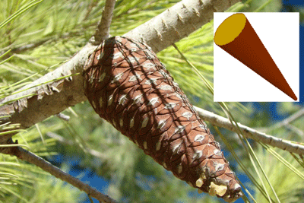
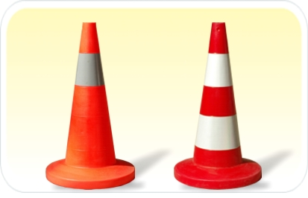
Геометрія навколо нас.
Конус відображається в природі у вигляді шишки. Також є втіленням у продукти споживання — морозиво «Ріжок». Також мушлі у формі конусів, стріхи будівель, стіг сіна.

Slide 5
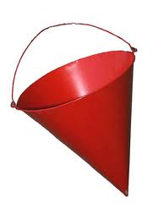
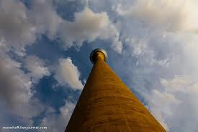
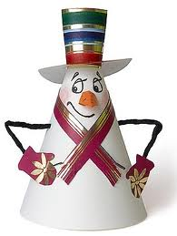
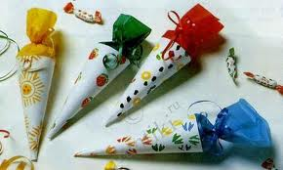
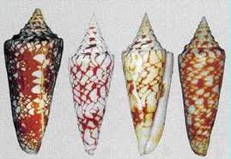
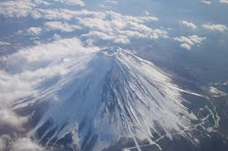
Конуси навколо нас.
Тіла обертання
Радіонова Ольга Олексіївна
Смілянська ЗОШ І-ІІІ ступенів №10

Slide 6
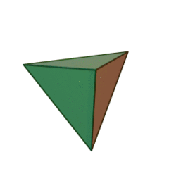
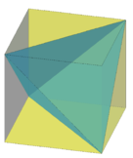
Правильні багатогранники.
Випуклий багатогранник називається правильним, якщо його грані є правильними багатогранниками з тим самим числом сторін і в кожній вершині багатогранника сходиться одно й теж саме число ребер.
Існує п'ять типів правильних випуклих багатогранників: правильний тетраедр, куб, октаедр, додекаедр, ікосаедр.
У правильного тетраедра грані — правильні трикутники; у кожній вершині сходиться по три ребра. Тетраедр представляє собою трикутну піраміду, у якої всі ребра рівні.
Правильний тетраедр
вписаний в куб

Slide 7
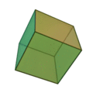
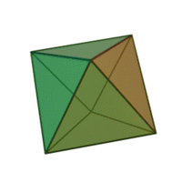
У куба всі грані — квадрати; у кожній вершині сходиться по три ребра. Куб представляє собою прямокутний паралелепіпед з рівними ребрами.
В октаедра грані — правильні трикутники, але на відміну від тетраедра в кожній його вершині сходиться по чотири ребра.
Октаедр
Куб

Slide 8
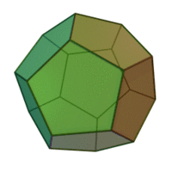
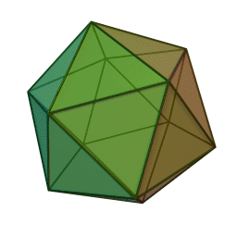
У додекаедра грані — правильні п'ятикутники. У кожній вершині сходиться по три ребра.
В ікосаедра грані — правильні трикутники, але на відміну від тетраедра й октаедра в кожній вершині сходиться по п'яти ребер.
Ікосаедр
Додекаедр

Slide 9
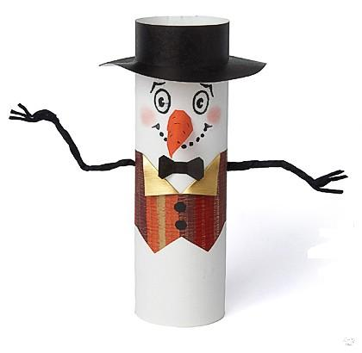
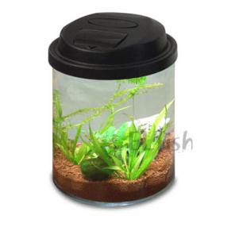
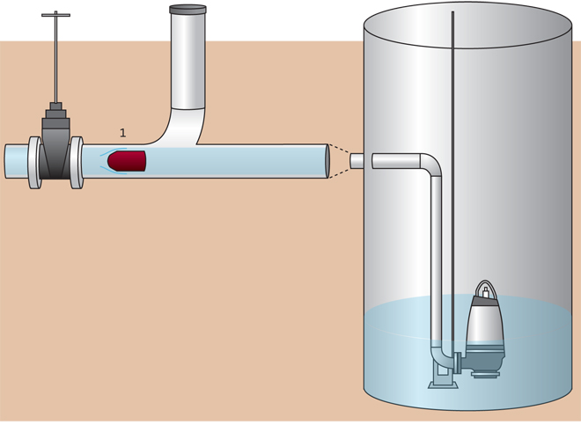
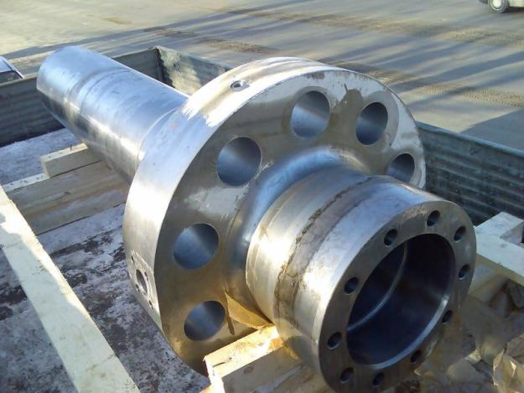
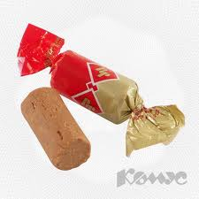
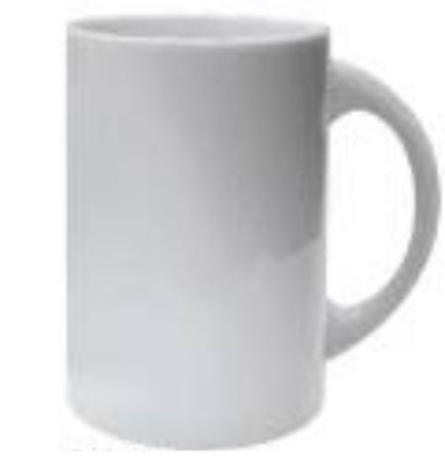
Циліндри навколо нас.

Slide 10
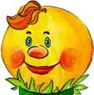
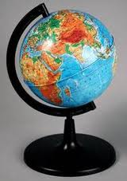
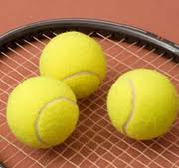
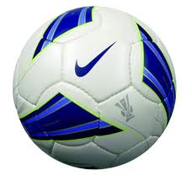
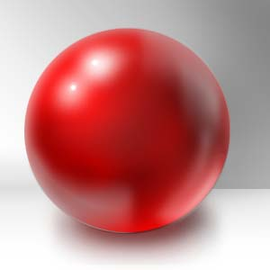
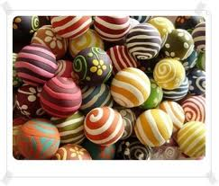
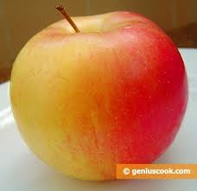
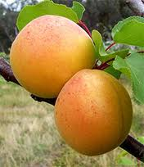
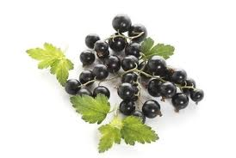
Куля навколо нас.

Slide 11
"Я думаю, що ніколи до цього часу ми не жили втакий геометричний період. Все навколо геометрія", — ці слова, сказані французьким архітектором Ле Корбюзьє на початку 20 століття, дуже точно характеризують наш час. Людина навчилася геометрії у природи.
Геометрія навколо нас і ми навколо геометрії.

Slide 12
Дякую за увагу!
Презентацію виконала: Студентка І курсу
Коледжу КНУТД
Групи Б-9-4
Тарасюк Марія

